Slide 1
le scriptorium

Slide 2
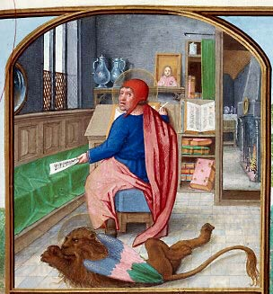
Le scriptorium : mobilier
On observera dans cette miniature le scribe, assis à son pupitre, un livre ouvert devant lui (il copie). L’armoire à livres est munie de portes et les ouvrages sont rangés à plat, bien à l’abri dans leurs grosses reliures à fermoirs.
Saint Marc Heures à l'usage de Rome Bruges, vers 1510-1525 Rouen, Bibl. mun., ms. 3028 (Leber 142), f. 65

Slide 3
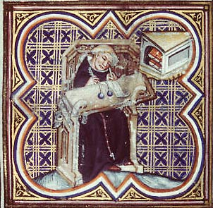
Posture et outils du scribe
Le scribe à son pupitre, copie sur un rouleau maintenu par deux poids. Il tient sa plume dans la main droite, son canif dans la gauche ; on voit à ses côtés un casier à livre
Gilles de Rome, Le gouvernement des princes Paris, 1372 Besançon, Bibl. mun., ms. 434, f. 103v

Slide 4
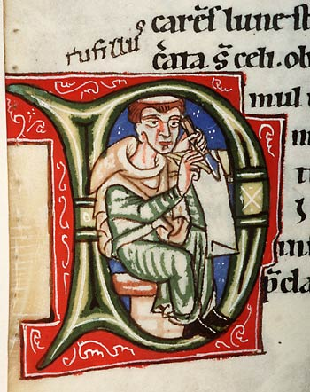
Le scribe réalise sa copie lentement avec une plume d'oiseau ou un roseau effilé appelé un calame qu'il taille avec un couteau. Le texte est écrit à l'encre noire, les rubriques ou titres à l'encre rouge.
Rufillus, copiste et enlumineur, se représente au travail (son nom est inscrit au-dessus de l'initiale historiée D) Saint Ambroise, Hexaméron Weissenau (Souabe), 4e quart du XIIe siècle Amiens, Bibl. mun., ms. Lescalopier 30, f. 29v

Slide 5
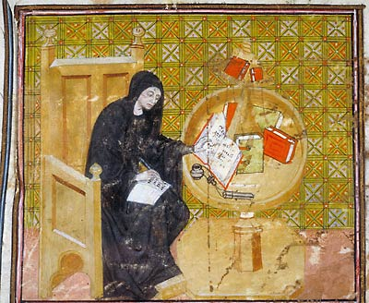
Scribe au travail
Une religieuse prend des notes sur un cahier de parchemin posé sur son genou tout en consultant un ouvrage installé sur une roue à livre.
Grandes chroniques de France Troyes, début du xv^{e} siècle Toulouse, Bibl. mun., ms. 512, f. 1

Slide 6
diaporama réalisé grâce au site
http://www.enluminures.culture.fr/documentation/enlumine/fr/manuscrit-p/manuscrit.htm
page de l’Institut de Recherche et d’Histoire des Textes

